Slide 1
Applicazioni dell’algoritmica alla biologia: alberi evolutivi
Matteo Tortoli
Relatrice Prof.ssa Maria Cecilia Verri
Firenze, 12 luglio 2019

Slide 2
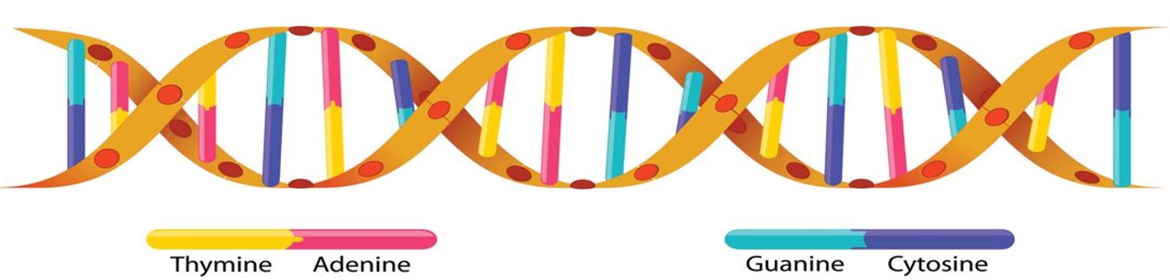
Applicazioni dell’algoritmica alla biologia: alberi evolutivi
Firenze, 12 luglio 2019
Concetti base di biologia
DNA ed allineamento di sequenze
Il DNA o acido desossiribonucleico è una macromolecola contenente il patrimonio genetico degli esseri viventi.
Struttura a doppia elica di lunghezza variabile
4 tipi di basi azotate:
Timina (T)
Adenina (A)
Guanina (G)
Citosina (C)
Una successione di basi azotate che contiene una determinata informazione prende il nome di sequenza.
Esempio di una sequenza di DNA
ATGTAAGACT

Slide 3
Applicazioni dell’algoritmica alla biologia: alberi evolutivi
Firenze, 12 luglio 2019
Che cos’è la bioinformatica?
X-Informatics
il risultato dell’incontro tra l’informatica ed altre scienze di base, quali la biologia, la chimica, l’astronomia ecc.
Bioinformatica
La bioinformatica è un campo multidisciplinare della scienza che coinvolge la genetica, la biologia molecolare, l’informatica, la matematica e la statistica, rivolta a studiare sistemi biologici utilizzando metodi e modelli informatici e computazionali.
Filogenetica
Area di ricerca che studia le relazioni evolutive tra le entità biologiche attraverso la costruzione di alberi evolutivi (chiamati anche alberi filogenetici).

Slide 4
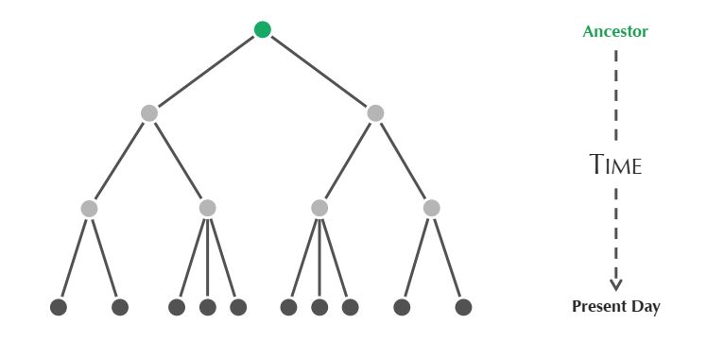
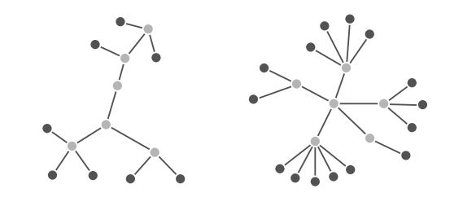
Applicazioni dell’algoritmica alla biologia: alberi evolutivi
Firenze, 12 luglio 2019
Albero Evolutivo
È un diagramma che rappresenta le relazioni evolutive tra le varie entità biologiche, dove i nodi (o vertici) rappresentano tali entità, mentre gli archi mostrano loro relazioni tra di loro.
Due tipi di albero
Albero radicato (o con radice)
Albero non radicato (o senza radice)
Nodo speciale, chiamato radice;
Vertici (nodi interni) con grado maggiore di 1 sono gli antenati;
Vertici (foglie) con grado 1 sono le specie attualmente esistenti;
Quindi la radice è l’antenato comune a tutti i vertici.
Alberi senza la radice;
Vertici con grado maggiore di 1 sono i nodi interni;
Vertici con grado 1 sono dette foglie;
Usati per mostrare le relazioni tra le entità piuttosto che mostrare l’antenato comune a tutti.

Slide 5
Titolo presentazione
arial bold 8 pt
Luogo e data arial regular 8 pt
Titolo arial bold 24 pt
Sottotitolo arial regular 18 pt
Esempio di slide solo testo arial regular 14 pt allineamento a sinistra o giustificato Esempio di slide solo testo arial regular 14 pt allineamento a sinistra o giustificato Esempio di slide solo testo arial regular 14 pt allineamento a sinistra o giustificato Esempio di slide solo testo arial regular 14 pt allineamento a sinistra o giustificato Esempio di slide solo testo arial regular 14 pt allineamento a sinistra o giustificato Esempio di slide solo testo arial regular 14 pt allineamento a sinistra o giustificato

Slide 6
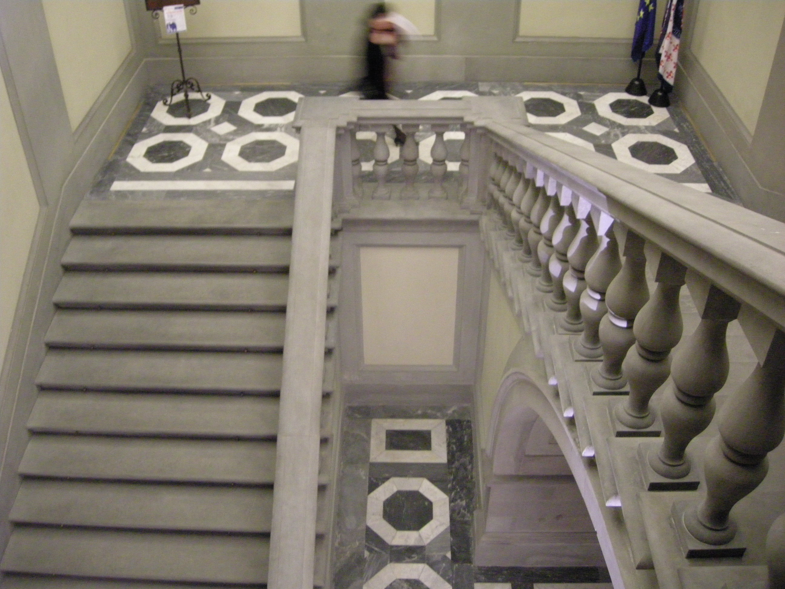
Titolo presentazione
arial bold 8 pt
Luogo e data arial regular 8 pt
didascalia arial regular 12 pt allineamento a sinistra o giustificato didascalia arial regular 12 pt allineamento a sinistra o giustificato didascalia arial regular 12 pt allineamento a sinistra o giustificato

